Slide 1
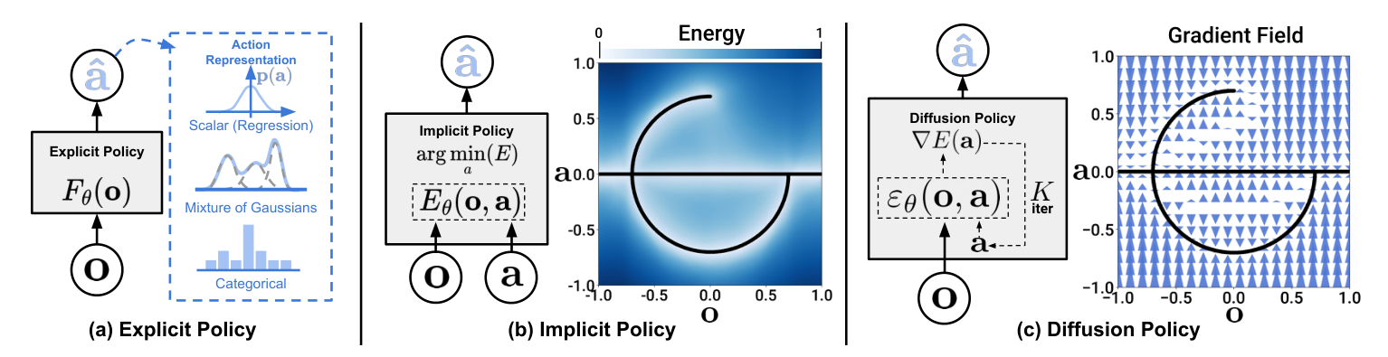
2026 하계 VLA 스터디 · 2회차 후반 (2026. 7. 31.)
Diffusion Policy
노이즈를 깎아 행동을 만든다 — 확산 모델로 푸는 시각운동 정책
Chi et al., RSS 2023 — Fig. 1 (정책 표현의 세 갈래: explicit · implicit · diffusion)
대상 논문 Diffusion Policy: Visuomotor Policy Learning via Action Diffusion — Cheng Chi, Zhenjia Xu, Siyuan Feng, Eric Cousineau, Yilun Du, Benjamin Burchfiel, Russ Tedrake, Shuran Song (RSS 2023 · 확장판 arXiv v5 / IJRR 기준) 🔗 논문 열기 · 프로젝트 페이지(실물 영상)
발표: 우현수 · 세종대학교 AI로봇학과 Medical Robotics Lab
Notes:
2회차 후반부 Diffusion Policy 강의 표지. ACT(전반부)와 같은 해 같은 학회(RSS 2023)에 나온, 같은 질문("연속 행동 + 다봉 분포")에 대한 두 번째 생성적 답안. 학습자료(Diffusion Policy 상세 학습자료)와 절 번호가 일치.

Slide 2
오늘의 로드맵 — 학습자료 목차 그대로
「Diffusion Policy 상세 학습자료」 대응
1
왜 Diffusion Policy인가 ACT가 남긴 질문 · 행동 생성의 재정의
2
기초: 확산 모델 최소한 조각 비유 · DDPM(Eq 1~3) · score · DDIM
3
완전 해부 개조 2가지 · To/Tp/Ta · 네트워크 두 벌
4
왜 잘 되는가 다봉 커밋 · 위치 제어 · 시퀀스 · 안정성 (§4)
5
실험 벤치마크 15과제 + 실물 7과제 (§5–7)
6
ACT와 비교 같은 질문, 두 개의 생성적 답 + 통찰 3
7
FAQ · 랩 적용 Q1–Q8, RM75/LeRobot 레시피
💡 관통 질문 — ACT 편에서 그대로 들고 온다
"연속 행동을 포기하지 않고 다봉 분포를 잡는 방법은 없을까?" CVAE가 첫 답안이었다면, 오늘은 두 번째 답안(확산 모델) — 두 답이 어디서 갈라지는지에 초점.
⚠️ 판본 주의 이 자료는 확장판(arXiv v5 / IJRR) 기준 — 제어이론(§4.5)·비전 인코더 ablation(§5.4)·양팔 실물 3과제(§7)가 학회판에 없는 추가분이라, 학회판 PDF와는 섹션 번호·범위가 다를 수 있다.
2026 하계 VLA 스터디 2회차 · Diffusion Policy
2
Notes:
학습자료 0장. 수식은 2~3부에 몰려 있고 그마저 Eq 1~5 다섯 개뿐 — 그 고개만 넘으면 나머지는 실험 이야기라는 점을 미리 안심시키기. 판본(확장판) 주의는 학생들이 학회판 PDF를 들고 올 수 있어 필수 공지.

Slide 3
PART 1
1.1 ACT 복습 — 생성 노선의 첫 답안, 그리고 남은 질문
ACT 편의 결론 한 줄: 다봉 분포 앞에서 RT 계열은 이산화(분류)를, ACT는 생성(CVAE)을 택했고, 생성 노선이 연속 정밀 행동을 지켜냈다. — 그런데 질문이 남는다.
CVAE의 절충, 다시 보기
마침, 시대의 물결
시연 간 차이를 z에 가두고, 실행 시엔 z=0(대표 스타일 하나)으로 결정적 디코딩. 훌륭했지만 — 분포가 정말 복잡하다면(봉우리가 여럿, 모양도 제각각) z 한 번의 샘플에 그 전부를 실을 수 있을까? 게다가 β 튜닝, 사후분포 붕괴(posterior collapse) 같은 VAE 특유의 미묘함이 따라온다.
2020~22년, 이미지 생성에서 확산 모델이 GAN과 VAE를 밀어내던 시점(DALL·E 2, Stable Diffusion). 그 물결을 로봇 행동 공간으로 끌고 온 것이 이 논문 — ACT와 같은 해, 같은 학회(RSS 2023)에 나란히 발표됐다는 사실이 이 시기의 공기를 보여준다.
💡 질문의 승격
"분포 표현력의 상한을 더 밀어 올리는 생성 모델은 없을까?" — 오늘의 답이 확산 모델이고, ACT의 z 1회 생성과 어디서 갈라지는지가 오늘 내내 되풀이될 비교 축이다.
2026 하계 VLA 스터디 2회차 · Diffusion Policy
3
Notes:
학습자료 1.1절. ACT를 깎아내리는 게 아니라 "질문을 한 단계 올리는" 프레임으로: z=0은 대표 모드 하나라는 절충이었다 → 상한을 더 밀 수 있는가. 같은 해 같은 학회라는 사실은 학생들이 두 논문을 경쟁 구도로만 읽지 않게 해 주는 좋은 맥락.

Slide 4
PART 1
1.2 행동 예측은 왜 유별난 지도학습인가
§1
시연으로부터의 정책 학습은 가장 단순하게 보면 "관측 → 행동" 회귀다. 그러나 로봇 행동 예측에는 다른 지도학습에 없는 세 가지 성질이 겹쳐 있다:
① 다봉 분포
② 순차 상관
③ 고정밀 요구
같은 장면에 서로 다른 정답 궤적이 여럿 있다 — ACT 편 2.2절의 확률성 문제 그대로.
행동은 낱개가 아니라 시퀀스로 이어져야 한다 — 스텝별 독립 예측은 일관성을 잃는다.
밀리미터·점접촉 수준의 정밀이 요구된다 — 거친 표현으로는 못 담는다.
1회차부터 끌고 온 문제의식이 이 논문 서두에서 한 문장으로 재정식화되는 셈. 예고: 이 세 성질이 4부의 성질 셋 — 다봉 표현(4.1) · 시퀀스 예측(4.3) · 학습 안정성(4.4) — 과 하나씩 대응하며 회수된다.
2026 하계 VLA 스터디 2회차 · Diffusion Policy
4
Notes:
학습자료 1.2절. "유별난 지도학습"이라는 표현이 핵심 — 문제를 회귀로 보되, 회귀가 깨지는 세 지점을 명시. 4부와의 1:1 대응을 예고해 두면 뒤가 체크리스트처럼 읽힌다.

Slide 5
PART 1
1.3 기존 답안의 지형도 — 명시적, 암묵적, 그리고 확산
§1 · Fig. 1
Chi et al., RSS 2023 — Fig. 1 (a: explicit · b: implicit · c: diffusion)
(a) 명시적(explicit)
(b) 암묵적(implicit, IBC)
(c) 확산(본 논문)
o → F(o) → a. 회귀·혼합가우시안(LSTM-GMM)·이산화(BeT). 단순·빠름 — 다봉·고정밀 표현에 한계.
a* = argmin E(o,a) — 에너지 최저점 탐색. 다봉 표현은 되지만, 정규화 상수 Z 탓에 학습 불안정.
노이즈 A^{K} ─(K회 정제)→ A⁰. (b)의 표현력 + 안정 학습. 대가는 추론 시 K회 반복 계산.
💡 ACT의 CVAE는 이 그림에 없지만 (a)의 생성형 변종쯤에 놓인다 — 1패스로 내되 잠재변수로 다봉성 흡수. DP는 (b)가 약속했던 "임의 분포 표현"을 (b)의 고질병 없이 가져오는 자리, 즉 (c)를 새로 연다.
2026 하계 VLA 스터디 2회차 · Diffusion Policy
5
Notes:
학습자료 1.3절 + Fig 1. 이 그림 하나로 논문 전체의 위치가 잡힌다. 4.4절에서 (b)와의 대비가 수식으로 확정된다는 예고. CVAE의 위치(그림 밖, a의 변종)를 짚는 것이 ACT와의 연결 고리.

Slide 6
PART 1
1.4 제안 한 줄과 성적표
§1
Diffusion Policy = "로봇 행동 공간 위의 조건부 노이즈 제거 확산 과정(DDPM)"으로 정책을 표현한다
확산 모델에서 물려받는 강점 3
실물에 올리기 위한 기술 기여 3
다봉 행동 분포 표현 — 정규화 가능한 임의 분포
고차원 출력 공간 — 행동 시퀀스를 통째로
학습 안정성 — 노이즈 MSE 회귀 하나
폐루프 행동 시퀀스 — receding horizon (3.2)
시각 조건화 — 관측은 조건, 출력이 아님 (3.3)
시계열 확산 트랜스포머 — 네트워크 두 벌 (3.4)
성적표: 4개 벤치마크 15개 과제 전 과제 1위, 평균 +46.9% · 실물 단일팔 4과제 + 양팔 3과제 성공. 큰 주장: "행동복제의 병목은 데이터만이 아니라 정책의 구조다."
⚠️ 46.9%의 정체는 5부에서 각주까지 뜯어본다 — 벤치마크 숫자는 정의·각주까지 챙겨 읽는 습관을 이 논문으로 들이자.
2026 하계 VLA 스터디 2회차 · Diffusion Policy
6
Notes:
학습자료 1.4절. "정책의 구조가 병목"이라는 주장이 이 논문의 정체성 — 데이터 축(1회차)과 구조 축(2회차)을 나누는 프레임. 성적표의 46.9%는 5.2에서 정의를 해부하므로 여기선 헤드라인만.

Slide 7
PART 2
2.1 직관 — 대리석에서 조각상을 깎아내듯
순수 노이즈(대리석 덩어리)에서 시작해, "지금 이 덩어리에 섞여 있는 노이즈가 무엇인지"를 맞히고 그만큼 깎아내는 일을 K번 반복하면 — 데이터(조각상)가 남는다.
A^{K} 순수 노이즈
ε 예측 → 제거 ×K
A⁰ 행동 시퀀스
학습은 반대 방향으로 만든다
소박할 만큼 대담한 발상
진짜 데이터에 노이즈를 조금씩 섞어 가는 과정을 정의해 놓고, 각 단계에서 무엇이 섞였는지 맞히는 법을 배운다.
"이미지 = 픽셀 값의 배열"을 "행동 시퀀스 = 로봇 명령 값의 배열"로 바꿔 끼우면, 이미지 생성을 평정한 같은 기계가 로봇 행동도 빚을 수 있지 않을까.
2026 하계 VLA 스터디 2회차 · Diffusion Policy
7
Notes:
학습자료 2.1절. 조각 비유 하나로 확산 모델의 학습·추론 방향을 모두 심는다. "배열 바꿔 끼우기"라는 발상의 소박함을 강조하면 학생들의 심리적 진입장벽이 낮아진다.

Slide 8
PART 2
2.2 DDPM 한 걸음씩 — 세 줄이 전부다
§2.1–2.2 · Eq 1–3
[추론 = 생성] 노이즈에서 시작해 K번 반복
xᵏ⁻¹ = α( xᵏ − γ·εθ(xᵏ, k) + N(0, σ²I) ) (Eq 1)
"예측한 노이즈 εθ를 γ만큼 빼고, 소량의 노이즈를 다시 섞는다"
[같은 식의 다른 독법] 노이즈 있는 경사 하강
x′ = x − γ·∇E(x) (Eq 2)
εθ가 에너지의 그래디언트 장을 예측하는 셈 — Stochastic Langevin Dynamics. α·γ·σ의 단계별 값(noise schedule)은 학습률 스케줄에 해당
[학습] 회귀 한 방
L = MSE( εᵏ, εθ( x⁰ + εᵏ, k ) ) (Eq 3)
데이터에 임의 단계 k의 노이즈를 섞고, 무엇을 섞었는지 맞히는 MSE — 이 단순한 손실이 KL 발산의 변분 하한을 최소화(Ho et al. 2020)
💡 negative sample도, 정규화 상수도, 적대적 게임도 없다 — "회귀 한 방"이라는 사실이 4.4절 학습 안정성의 뿌리다.
2026 하계 VLA 스터디 2회차 · Diffusion Policy
8
Notes:
학습자료 2.2절. 수식 공포를 줄이는 슬라이드 — Eq 1(추론), Eq 2(경사 하강 독법), Eq 3(학습)이 전부. Eq 2의 독법을 취해야 2.3의 score 이야기와 4.4의 안정성 논리가 이어진다.

Slide 9
PART 2
2.3 score와 EBM, 미리 한 줌 (4.4절 예습)
§4.4
에너지 기반 모델(EBM)과 Z의 저주
score function의 마법
분포를 p(a|o) ∝ exp(−E(o,a))로 두는 모델 — 낮은 에너지 = 그럴듯한 행동. 문제는 확률로 만들기 위한 분모, 정규화 상수 Z(o,θ). 계산이 불가능해 negative sample로 근사해야 하고(InfoNCE), 그 부정확함이 학습을 흔든다 — IBC의 고질병.
score = ∇ₐ log p(a|o), 로그확률의 기울기. 로그를 미분하는 순간 Z가 통째로 사라진다(상수의 미분 = 0). 확산 모델의 εθ는 (부호만 반대인) score를 근사하므로, 처음부터 Z와 싸울 일이 없다.
예고: 이 한 줌이 4.4(학습 안정성 — Z가 학습에도 추론에도 등장하지 않음)와 FAQ Q6(IBC는 왜 지는가)의 열쇠다. 지금은 "로그 미분이 Z를 지운다"만 기억하면 충분.
2026 하계 VLA 스터디 2회차 · Diffusion Policy
9
Notes:
학습자료 2.3절. 학부생에게는 "Z가 왜 문제인가"부터: 확률이 되려면 다 더해 1이 되어야 하는데 연속 고차원 공간에서 그 합(적분)을 구할 수 없다. score는 그 적분을 아예 우회하는 관점.

Slide 10
PART 2
2.4 DDIM, 그리고 함께 알아둘 용어
§3.4 · 2.5
DDIM — 학습 반복수와 추론 반복수의 분리
DDPM 그대로면 행동 하나에 네트워크를 K(=100)번 — 실시간 제어엔 치명적. DDIM은 학습은 100단계로 하되, 추론은 10~16회만으로 샘플을 뽑는 결정적 샘플러. 실물: 학습 100/추론 10으로 Nvidia 3080에서 지연 약 0.1초. "느려서 로봇엔 못 쓴다"는 첫인상을 꺾는 첫째 장치다(둘째 장치는 3.2절의 시퀀스 예측).
2.5 용어 정리
Receding horizon control(후퇴 지평 제어) 긴 계획을 세우되 앞부분만 실행, 새 관측이 오면 나머지를 버리고 재계획 — MPC의 뼈대. DP의 실행 방식이 정확히 이것
To / Tp / Ta 관측 지평(최근 To스텝 조건) / 예측 지평(Tp스텝 생성) / 실행 지평(앞 Ta스텝만 실행). 이 논문 실전값: To=2, Tp=16, Ta=8
FiLM 조건화 조건(관측 특징)이 각 층의 채널을 스케일·시프트로 조종하는 주입 방식 — CNN판의 관측 주입 방법
위치 제어 vs 속도 제어 행동을 "가야 할 포즈"로 줄 것인가 "지금 속도"로 줄 것인가 — ACT 편 2.5절 절대 목표 논의와 같은 축, 4.2절에서 판가름
🔗 지금 열어 보기: DDPM 원 논문 (2006.11239) · Lilian Weng의 확산 모델 해설 — 그림이 좋은 입문 · DDIM (2010.02502)
2026 하계 VLA 스터디 2회차 · Diffusion Policy
10
Notes:
학습자료 2.4~2.5절. To/Tp/Ta 세 숫자(2/16/8)는 이후 계속 등장하므로 여기서 확실히. DDIM의 "학습·추론 반복수 분리"는 FAQ Q1의 핵심 부품.

Slide 11
PART 3
3.1 개조는 딱 두 가지 — DDPM을 정책으로
§2.3 · Eq 4–5
이미지 생성용 DDPM을 시각운동 정책으로 바꾸는 데 필요한 개조는 둘뿐이다: ① 출력 x를 행동 시퀀스 Aₜ로 ② 노이즈 제거 과정을 관측 Oₜ에 조건화.
DDPM (이미지 생성)
Diffusion Policy (행동 생성)
εθ( xᵏ, k )
εθ( Oₜ, Aₜᵏ, k )
개조된 두 식 — 이것이 공식화의 전부
추론(Eq 4): Aₜᵏ⁻¹ = α( Aₜᵏ − γ·εθ(Oₜ, Aₜᵏ, k) + N(0, σ²I) )
학습(Eq 5): L = MSE( εᵏ, εθ(Oₜ, Aₜ⁰ + εᵏ, k) )
Eq 1·3에 조건 Oₜ가 들어간 것 외엔 그대로다. DDPM의 이론과 도구(스케줄, DDIM)를 통째로 상속받는 것이 이 최소 개조의 실익.
2026 하계 VLA 스터디 2회차 · Diffusion Policy
11
Notes:
학습자료 3.1절. "개조 두 가지"의 미니멀리즘을 강조 — 조건 O_t 하나 추가로 이미지 생성의 전 자산을 상속. Eq 4·5는 Eq 1·3과 나란히 놓고 색으로 차이만 짚기.

Slide 12
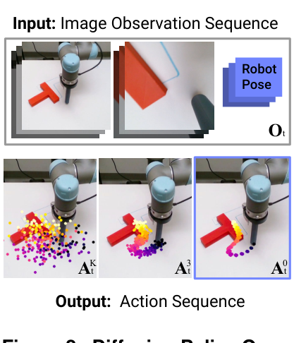
PART 3
3.2 폐루프 행동 시퀀스 — To 보고, Tp 그리고, Ta만 실행
§2.3 · Fig. 2a
관측 Oₜ 최근 To=2 스텝의 (이미지 + 로봇 상태)를 조건으로
생성 확산 K회 반복: 노이즈 Aᵏ → 행동 시퀀스 A⁰ — Tp=16 스텝을 통째로
실행 그중 앞 Ta=8 스텝만 실행
재계획 Ta 뒤, 새 관측으로 나머지 예측을 버리고 전체 재계획 = receding horizon (이전 예측으로 warm-start 가능)
설계 의도는 일관성(한 생성 안에서 Tp스텝이 서로 정합)과 반응성(Ta마다 폐루프 재계획)의 절충 — Ta가 그 손잡이이고, 실험 최적값 8스텝(5.3절)
Chi et al., RSS 2023 — Fig. 2(a)
💡 ACT와의 대응을 지금 잡아 두자 — ACT: 청크 k=100 + temporal ensemble(같은 시점 예측을 가중평균) vs DP: Tp=16 + receding horizon(버리고 다시 뽑기). 왜 DP는 평균하지 않는가 — 답은 FAQ Q2에.
2026 하계 VLA 스터디 2회차 · Diffusion Policy
12
Notes:
학습자료 3.2절 + Fig 2(a). To/Tp/Ta의 타임라인을 그림과 함께. "버리는 것이 아깝지 않은가"라는 질문이 나오면 warm-start와 Q2(모드 평균 위험)로 연결.

Slide 13
PART 3
3.3 시각 조건화 — 관측은 조건이지, 출력이 아니다
§2.3
선행 연구 — 결합분포 p(A, O)
Diffusion Policy — 조건부 p(Aₜ | Oₜ)
확산을 로봇에 쓴 planning 계열(Janner et al.)은 관측·행동의 결합분포를 모델링했다. 그러면 미래의 관측(= 이미지!)까지 생성해야 해서 느리고, 행동의 정확도도 떨어진다.
조건부 분포만 모델링한다: 시각 특징은 K번의 반복과 무관하게 한 번만 추출하고, 노이즈 제거는 저차원 행동 공간에서만 돈다.
이 선택 하나에서 나오는 세 가지
① 추론 속도(이미지를 K번 생성할 일이 없다) ② 생성 정확도(행동에만 용량 집중) ③ 비전 인코더의 end-to-end 학습 가능성 — 5.3절 인코더 ablation("frozen 사전학습이 안 되는 이유")의 복선.
2026 하계 VLA 스터디 2회차 · Diffusion Policy
13
Notes:
학습자료 3.3절. "조건이냐 출력이냐"의 갈림 — 관측을 생성 대상에서 빼는 것이 실시간성·정확도·e2e 학습의 원천. Janner류 planning과의 대비는 이후 world model 논의에서 재소환 가능.

Slide 14
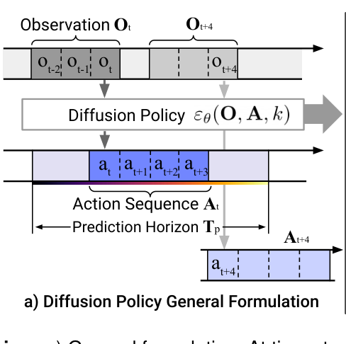
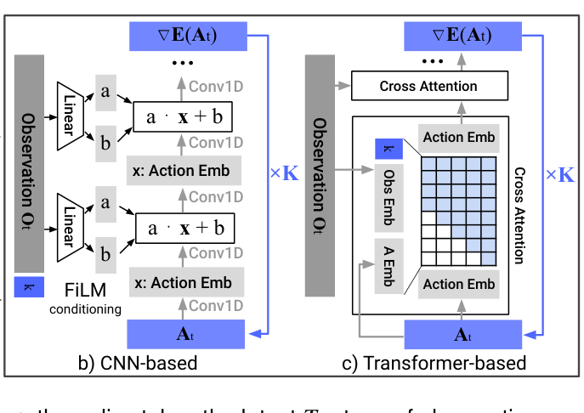
PART 3
3.4 노이즈 예측 네트워크 두 벌 — CNN판과 Transformer판
§3.1 · Fig. 2b·c
① CNN판 (기본 추천)
1D temporal CNN(U-Net식). Oₜ와 단계 k를 FiLM으로 각 층에 주입. 하이퍼 거의 안 만져도 잘 돈다 — 단, 저주파 편향 탓에 급변 행동(특히 속도 제어)은 뭉갠다(over-smoothing).
② Transformer판
minGPT식 디코더. 노이즈 낀 행동 Aᵏ가 입력 토큰, k는 첫 토큰, Oₜ는 각 블록 cross-attention 주입(인과 마스크). 복잡·고주파 과제에서 최고 — 대신 하이퍼파라미터에 민감.
Chi et al., RSS 2023 — Fig. 2 (b: CNN판 · c: Transformer판)
💡 논문의 권고 — 인용할 만한 실전 가이드
"새 과제는 CNN판부터 시작하고, 안 되면 Transformer판으로." 비전 인코더는 두 벌 공통: 카메라당 ResNet-18(사전학습 없음), spatial softmax + GroupNorm, 정책과 end-to-end 공동 학습 — To장의 이미지를 한 번만 인코딩해 Oₜ를 만든다.
2026 하계 VLA 스터디 2회차 · Diffusion Policy
14
Notes:
학습자료 3.4절 + Fig 2(b·c). 두 벌의 성격 대비(무난 vs 민감, 저주파 편향 vs 고주파 강함)는 5.2의 Block Push 숫자(CNN 붕괴 vs Tf 0.99)로 검증된다. 권고문은 우리 랩 실습(Q8)의 출발점.

Slide 15
PART 3
3.5 나머지 설계 디테일 — 겪어 본 사람만 아는 것들
§3.2–3.3 · App. A
시각 인코더 개조 2 global average pooling → spatial softmax(공간 정보 보존), BatchNorm → GroupNorm — DDPM 관행인 EMA와 BatchNorm의 궁합이 나빠 그대로 두면 학습이 불안정해진다
노이즈 스케줄 iDDPM의 Square Cosine — 행동 신호의 고/저주파 특성을 잡는 데 가장 좋았다고 보고
정규화 (App. A.1) 행동 각 차원 min-max를 [−1, 1]로. DDPM이 매 반복 [−1,1] 클리핑하므로, zero-mean unit-variance를 쓰면 행동 공간 일부가 아예 도달 불가 — 구현 시 가장 흔한 함정. 회전은 6D 표현
규모 감각 확산망 CNN판 시뮬 256M/실물 67M · Transformer판 9M(Kitchen 80M) · 인코더 ResNet-18 22M/캠. 학습 state 4500·image 3000 에폭 — ACT(80M·5시간)보다 무겁지만 여전히 "랩 GPU에서 도는" 체급
구현 관점 요약: 이 목록이 곧 LeRobot 재현 시 체크리스트다 — 특히 min-max 정규화와 GroupNorm은 빠뜨리면 "왜 안 되지"의 단골 원인.
2026 하계 VLA 스터디 2회차 · Diffusion Policy
15
Notes:
학습자료 3.5절. 논문 본문보다 부록에 있는 "겪어 본 사람만 아는" 디테일 모음 — 재현 실습(4회차 이후) 때 그대로 회수할 목록. 정규화 함정은 판서로 한 번 더 강조 추천.

Slide 16
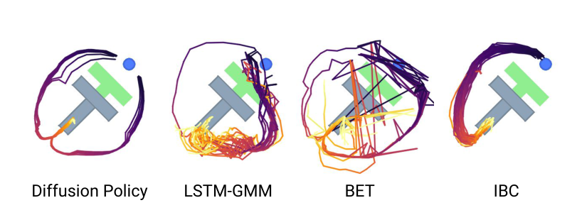
PART 4
4.1 다봉 분포를 ‘표현’하는 것과 ‘커밋’하는 것
§4.1 · Fig. 3
비교군의 실패 양상
LSTM-GMM · IBC 한쪽 모드로 편향되어 다른 길을 잃는다. BeT 시간적 일관성이 없어 한 모드에 커밋하지 못하고 두 궤적 사이를 오간다.
Chi et al., RSS 2023 — Fig. 3 (Push-T 롤아웃: 좌·우 두 모드)
T블록 아래쪽으로 가려면 왼쪽으로 돌아도, 오른쪽으로 돌아도 정답이다. 논문의 백미인 이 롤아웃 시각화: DP는 좌·우 두 모드를 모두 배우되, 한 번의 롤아웃 안에서는 하나에 커밋한다. 다봉성의 원천은 둘 — 초기 노이즈 샘플이 "어느 수렴 분지로 갈지"를 고르고, 반복 중의 확률적 섭동이 분지 사이 이동을 허용한다.
💡 ACT 편 4.4절과 정확히 대구: CVAE는 z=0으로 대표 모드 하나(결정적), DP는 매 실행 초기 노이즈가 봉우리를 고르는 진짜 샘플링(확률적) — 이 차이가 실행 전략(temporal ensemble vs receding horizon)의 차이로 이어진다.
2026 하계 VLA 스터디 2회차 · Diffusion Policy
16
Notes:
학습자료 4.1절 + Fig 3. "표현"과 "커밋"을 분리하는 언어가 핵심 — 분포는 다봉으로 배우되 실행은 한 모드에 정합. 비교군 셋의 실패 양상(편향/편향/방황)을 그림에서 직접 가리키며 설명.

Slide 17
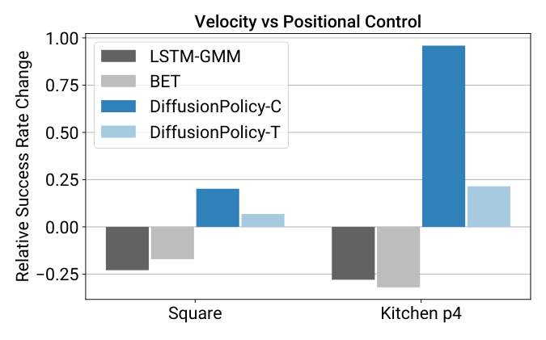
PART 4
4.2 위치 제어와의 시너지 — 통념을 뒤집은 그림
§4.2 · Fig. 4
당시 행동복제 문헌의 대세는 속도 제어였다. 그런데 Fig. 4의 결과: 속도→위치 제어로 바꾸면 LSTM-GMM과 BeT는 성능이 떨어지는데, Diffusion Policy는 오히려 올라간다.
추측 ①
위치 제어에서는 행동 다봉성이 더 도드라진다 — DP는 다봉성에 강하니 부작용에서 자유롭고, 장점만 취한다.
Chi et al., RSS 2023 — Fig. 4 (속도→위치 전환 시 성능 변화)
추측 ②
위치 제어는 속도 제어보다 오차 누적에 강해, 시퀀스 예측과 궁합이 좋다.
💡 ACT가 "델타보다 절대 관절 목표"에서 얻은 관찰과 같은 결론을 엔드이펙터 공간에서 재확인 — 서로 다른 두 팀의 독립 수렴이라 무게가 실리고, 이후 분야가 위치/절대 표현으로 기우는 근거가 된다(FAQ Q4).
2026 하계 VLA 스터디 2회차 · Diffusion Policy
17
Notes:
학습자료 4.2절 + Fig 4. "베이스라인엔 나쁜 선택이 DP엔 좋은 선택"이라는 상호작용이 포인트 — 방법과 행동공간이 독립이 아니라는 것. ACT의 관절-절대와 DP의 EE-절대가 "절대 표현"에서 수렴.

Slide 18
PART 4
4.3 행동 시퀀스 예측의 이득
§4.3
시퀀스(고차원 출력) 예측은 대부분의 방법에게 난제다 — IBC는 비매끈한 에너지 지형에서의 고차원 샘플링이 어렵고, GMM·k-means 계열은 모드 개수를 미리 지정해야 한다. 반면 DDPM은 이미지 생성에서 증명됐듯 출력 차원에 강하다 — 그래서 DP는 행동을 자연스럽게 고차원 시퀀스로 표현하고, 두 문제가 함께 풀린다.
① 시간적 행동 일관성
② idle 행동 강건성
스텝별로 독립적인 다봉 예측을 하면(BC-RNN·BeT), 연속 스텝이 서로 다른 모드에서 뽑혀 좌·우 궤적 사이를 오가는 떨림(jitter)이 생긴다. 시퀀스로 한 번에 뽑으면 한 모드 안에서 정합된다.
시연자의 멈칫거림은 teleop에 흔하고, 액체 붓기처럼 과제가 요구하기도 한다. 단일 스텝 정책은 이 "멈춤"에 과적합해 실행 중 하염없이 정지한다 — BC-RNN·IBC가 실물에서 실제로 겪는 일(5.4절).
ACT 편 2.2절 멈칫거림 문제의 DP식 해법: ACT는 청크로, DP는 시퀀스 생성으로 — 같은 문제를 출력 쪽에서 흡수한다. 두 논문이 독립적으로 같은 처방에 도달한 두 번째 지점.
2026 하계 VLA 스터디 2회차 · Diffusion Policy
18
Notes:
학습자료 4.3절. 일관성·idle 두 이득은 실물 Push-T(5.4)에서 그대로 검증된다(idle을 지우지 않은 데이터, 단일 스텝 계열의 정지). "출력 쪽 흡수"는 ACT FAQ Q2와 같은 프레임.

Slide 19
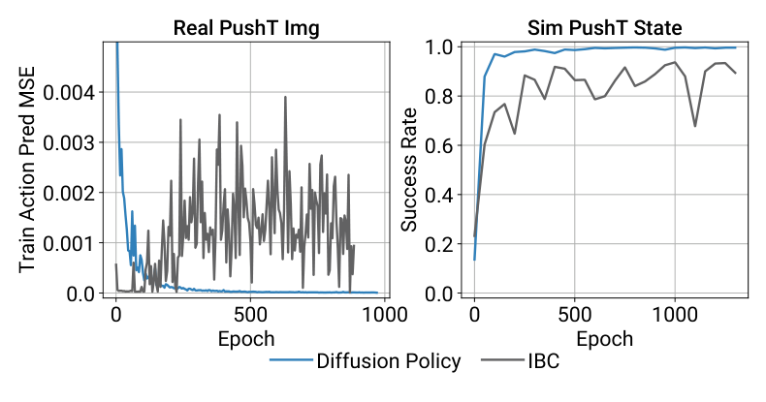
PART 4
4.4 학습 안정성 — Z와 싸우지 않는 법
§4.4 · Eq 6–8 · Fig. 6
IBC의 고통 InfoNCE 손실은 Z(o,θ)를 negative sample로 근사 — 그 부정확함이 학습을 흔든다: 오차가 튀고, 평가가 진동하고, 체크포인트 선택이 도박이 된다(실물에선 후보 정책 여러 개를 로봇에 올려 골라야 하는 비용으로 직결)
DP의 우회 ∇ₐ log p = −∇ₐE − ∇ₐ log Z 에서 ∇ₐ log Z = 0 — εθ는 Z와 무관한 score만 근사하면 되고, 학습(Eq 5)에도 추론(Eq 4)에도 Z가 아예 등장하지 않는다
Fig. 6이 체감판 IBC는 손실이 잘 떨어지는데도 행동 예측 정확도가 오르지 않는다 — DP는 안정적으로 수렴
보너스: "최적 하이퍼파라미터가 과제 간 거의 일정"(§5.3) — 이식성의 근거
Chi et al., RSS 2023 — Fig. 6 (IBC vs DP 학습 곡선)
💡 이 논문에서 가장 일반화 가치가 큰 교훈 — 표현력만큼 "안정적으로 학습되는가"가 방법의 운명을 가른다.
2026 하계 VLA 스터디 2회차 · Diffusion Policy
19
Notes:
학습자료 4.4절 + Fig 6. 2.3절의 score 한 줌이 여기서 결실 — Z가 학습·추론 어디에도 없음(Eq 8). "손실은 떨어지는데 예측은 안 되는" IBC 곡선은 손실 곡선 맹신에 대한 좋은 교재.

Slide 20
PART 4
4.5 제어이론과의 연결 (확장판 추가 절)
§4.5
Sanity check — 단순한 문제에서 옳은 답을 내는가
선형 동역학 sₜ₊₁ = A·sₜ + B·aₜ + wₜ 에 LQR류 선형 피드백 정책 a = −K·s 의 시연을 먹이는 극단적으로 단순한 상황: Tp=1이면 최적 denoiser의 닫힌형이 유도되고, DDIM 샘플링이 정확히 a = −Ks로 수렴한다 — 확산이라는 무거운 도구가 단순한 문제에서 정답을 회복한다.
더 흥미로운 것 — Tp > 1의 함의
미래 행동 aₜ₊ₜ′ = −K(A−BK)ᵗ′·sₜ 를 현재 상태만으로 맞히려면, 정책은 (과제 관련) 동역학 모델을 암묵적으로 배워야 한다. 그리고 플랜트나 정책이 비선형이면 미래 예측은 다시 다봉이 된다 — 시퀀스 예측과 다봉 표현이 왜 한 세트인지의 이론적 근거.
💡 "시퀀스 예측 = 암묵적 동역학 학습" — ACT 편 이래 경험적으로만 확인해 온 "청킹은 왜 잘 되는가"에 대한 드문 이론적 힌트. 미래를 그리게 하는 것 자체가 세계 모델을 강요한다 — world model 계열과 이어 읽을 고리.
2026 하계 VLA 스터디 2회차 · Diffusion Policy
20
Notes:
학습자료 4.5절(확장판). 수식 유도는 생략하고 두 결론만: ①단순 극한에서 LQR 회복(sanity) ②Tp>1은 암묵적 동역학 학습 강요. 대학원 지향 학생에게는 원문 §4.5 유도를 과제로 줄 만함.

Slide 21
PART 5
5.1 벤치마크 한 상 — 4개 스위트 15개 과제
§5.1 · Table 3
벤치마크 | 구성과, 무엇을 시험하는가
Robomimic (5과제 9변형) | Lift·Can·Square·Transport·ToolHang — 숙련(PH)·혼합(MH) teleop 데모, state·image 각각 평가. 모방학습 표준 스위트
Push-T (IBC 계승) | T블록을 점접촉으로 고정 목표에 밀어 넣기 — 접촉 풍부·고정밀. 지표는 성공률 대신 목표 영역 커버리지(IoU)
Multimodal Block Push (BeT 계승) | 블록 2개를 임의 순서로 두 사각형에 — 장지평 다봉성 전용 시험대. 스크립트 오라클 데모 1,000개
Franka Kitchen | 7개 물체, 과제 4개를 임의 순서로 완수 — 단기+장기 다봉성 종합. 사람 데모 566개
평가 방법론이 모범적이다 — 따로 짚는 이유
베이스라인은 가능한 모든 출처 중 최고 성적(원 논문 보고치 vs 재현치 중 좋은 쪽)과 비교하고, DP는 마지막 10개 체크포인트 평균 × 시드 3 × 초기조건 50(약 1,500회)으로 보고 — 체크포인트 체리피킹을 스스로 배제한 설계. 각 방법은 자기에게 가장 유리한 행동공간으로 평가한다(DP는 위치, 베이스라인은 속도).
2026 하계 VLA 스터디 2회차 · Diffusion Policy
21
Notes:
학습자료 5.1절. "무엇을 시험하는 스위트인가"를 과제마다 붙여 읽는 습관 — Push-T=정밀 접촉, Block Push=장지평 다봉, Kitchen=종합. 평가 방법론(자기 불리하게 설계)은 학생들의 실험 설계 교육 포인트.

Slide 22
PART 5
5.2 시뮬 종합 성적 — 전 과제 1위, 평균 +46.9%
§5.2 · Table 1·2·4
과제 (관측·지표) | 최고 베이스라인 | Diffusion Policy
Push-T (state, 커버리지) | IBC 0.90 | 0.95 (CNN판)
ToolHang (image, PH) | LSTM-GMM 0.68 | 0.95 (CNN판)
Transport (image, MH) | LSTM-GMM 0.44 | 0.89 (CNN판)
Block Push p2 (state) | BeT 0.71 | 0.94 (Transformer판)
Kitchen p4 (state) | BeT 0.44 | 0.99 (CNN판)
15과제 종합 | — | 전 과제 1위, 평균 +46.9%
읽는 법 ①
state·image를 가리지 않고 모든 과제 1위 — 특정 세팅 과적합이 아니라는 뜻.
읽는 법 ②
격차는 어려운 지표에서 벌어진다: Block p2 +32%, Kitchen p4 +213% — 장지평 다봉성이야말로 단일 함수 사상으론 안 되는 지점.
⚠️ 46.9%의 정체
과제별 (DP 최고 − 기존 최고)/기존 최고 의 평균(App. B.2). 또 robomimic 계열은 평가 코드 버그로 초기조건 22개만 쓰였다는 각주가 있다(모든 방법 동일 조건이라 결론 불변이 저자 입장) — 벤치마크 숫자는 각주까지 챙겨 읽자.
읽는 법 ③
CNN판 무난 강세, 복잡·고주파는 Tf판. 속도 제어 Block Push에서 CNN 붕괴(0.36/0.11) vs Tf 0.99/0.94 — 저주파 편향이 숫자로.
2026 하계 VLA 스터디 2회차 · Diffusion Policy
22
Notes:
학습자료 5.2절. 표의 다섯 줄은 대표 발췌(전체는 Table 1·2·4). +213%(Kitchen p4) 같은 상대 향상률의 정의를 ⚠️ 카드로 명확히 — 절대 성공률 차이와 혼동하지 않게.

Slide 23
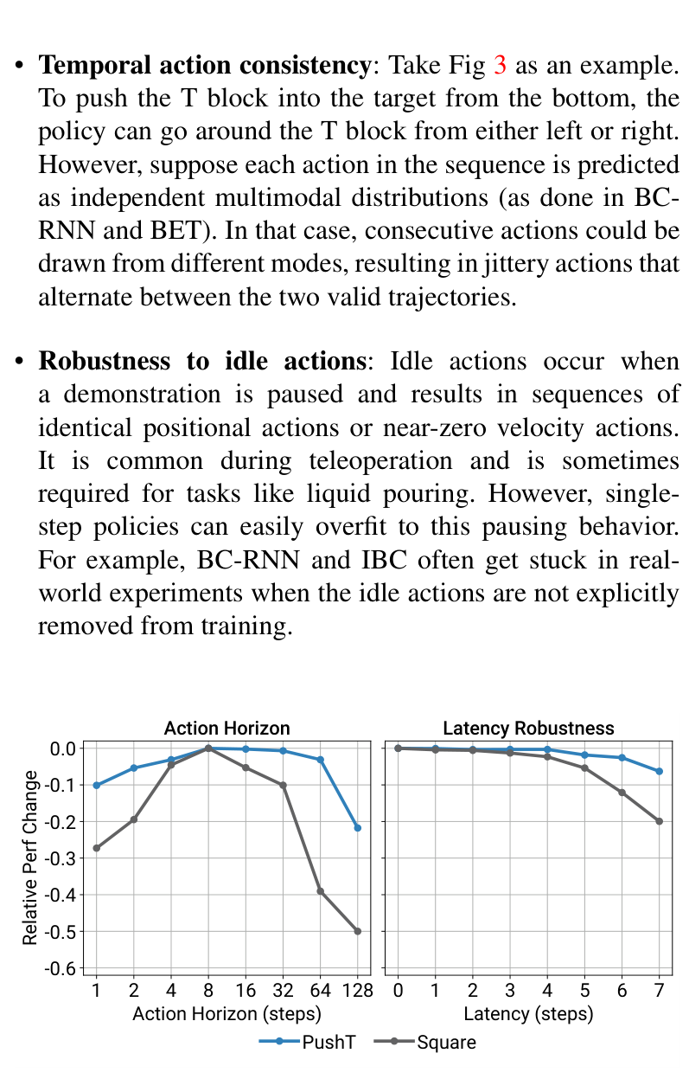
PART 5
5.3 Ablation — 손잡이들은 어디에 있나
§5.3 · Fig. 5·14·15 · Table 5
① Ta가 절충의 손잡이
② 지연에 강하다
Ta=1이면 일관성·idle 대응을 잃고, 너무 길면 반응이 느리다 — 대부분 8스텝이 최적. ACT의 k 스윕과 같은 모양의 곡선.
위치 제어 DP는 지연 4스텝까지 피크 성능 유지. 속도 제어는 오차 누적 탓에 더 취약 — 4.2절 주장의 재확인.
③ To는 짧게
④ 데이터 효율도 우위
state 기반은 To에 둔감하지만, vision CNN판은 To를 늘릴수록 오히려 하락(Fig. 14). 실전 권장 To=2.
40~200 에피소드 전 구간에서 LSTM-GMM을 앞선다(Fig. 15) — "확산이라 데이터가 더 필요하다"는 통념 반박.
⑤ 비전 인코더는 finetune이 답 (Table 5, 확장판)
scratch 0.94 vs frozen 사전학습(R3M·ImageNet) 저조 vs 작은 학습률 finetune이 최고 — CLIP ViT-B/16은 50에폭 만에 98%. frozen이 안 되는 것은 "확산 정책이 원하는 시각 표현은 기성 표현과 다르다"는 신호 — 3.3절 end-to-end 설계의 사후 정당화.
Chi et al., RSS 2023 — Fig. 5 (실행 지평 Ta · 지연 강건성)
2026 하계 VLA 스터디 2회차 · Diffusion Policy
23
Notes:
학습자료 5.3절 + Fig 5. Ta 곡선을 ACT의 k 곡선과 겹쳐 그려 보이면(둘 다 산 모양) "시퀀스 길이의 절충"이 방법 불문 보편임이 보인다. ⑤는 이후 VLA 백본 시대의 "왜 그냥 frozen 인코더를 안 쓰나"에 대한 조기 답변.

Slide 24
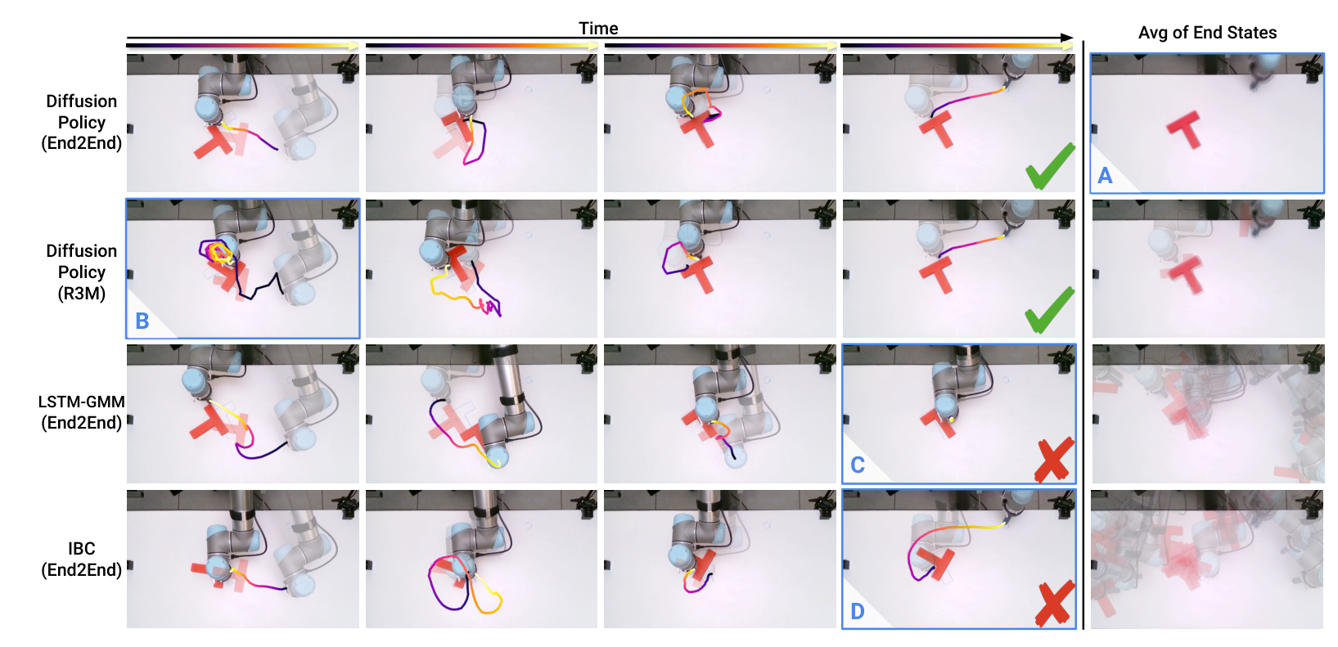
PART 5
5.4 실물 Push-T — 사람 수준의 95%
§6.1 · Fig. 7 · Table 6
성적 (사람 최저 IoU 기준)
성공률 IBC 0% · LSTM-GMM 20% · DP 95%
최종 IoU 0.80 (사람 0.84)
소요 22.9초 (사람 20.3) — 근접
실물판이 더 어려운 이유
① 다단계 — 밀어 넣은 뒤 EE를 엔드존으로 빼야(가림 방지) ② 완전 삽입 미세조정 = 추가 단기 다봉 ③ IoU를 마지막 스텝에 측정. UR5 · 데모 136 · 10Hz 예측→125Hz 보간.
Chi et al., RSS 2023 — Fig. 7 (핵심 이벤트별 궤적 비교)
실패 분석이 값지다
베이스라인은 단계 전환 구간에서 무너진다 — LSTM-GMM은 T 옆에서 멈추고(20회 중 8회), IBC는 조기 이탈(6회). 이 과제는 요구사항상 idle 행동을 데이터에서 지우지 않았는데, 단일 스텝 계열이 그 멈춤에 과적합 — 4.3절 그대로. 인코더는 end-to-end 95 > R3M frozen 80(떨림·멈춤) > ImageNet frozen 15.
2026 하계 VLA 스터디 2회차 · Diffusion Policy
24
Notes:
학습자료 5.4절 + Fig 7. "사람 수준의 95%"는 성공률 헤드라인이고, 강의 포인트는 실패 분석 — 어디서(단계 전환), 왜(다봉+idle 과적합) 무너지는가. 인코더 비교는 5.3⑤와 연결.

Slide 25
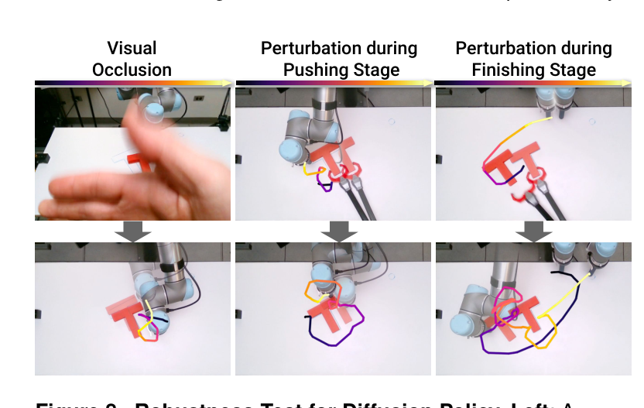
PART 5
5.4′ 교란 강건성 — 시연의 재생을 넘어, 새 행동의 합성
§6.1 · Fig. 8
시각 교란 카메라 앞을 손으로 3초 가려도 — 궤도를 유지하며 과제를 계속한다
물리 교란 ① 미는 도중 T블록을 옮기면 — 즉시 반대편에서 다시 민다
물리 교란 ② 엔드존으로 가던 중 T를 옮기면 — 되돌아와 수정한 뒤 다시 간다. 이 마지막 행동은 시연에 없던 것이다.
Chi et al., RSS 2023 — Fig. 8 (교란 실험)
💡 "관측 조건부 생성"이 시연의 재생을 넘어 새 행동의 합성으로 이어질 수 있다 — 이 논문에서 가장 시사적인 장면. 폐루프(To=2 관측 조건) + 분포 학습의 조합이 만든 일반화다.
🔗 수업 중 재생: 프로젝트 페이지 — 교란 실험·실물 7과제 영상
2026 하계 VLA 스터디 2회차 · Diffusion Policy
25
Notes:
학습자료 5.4절 💡. 세 교란 중 마지막(되돌아와 수정)이 백미 — 시연에 없던 복구 행동. DAgger 없이도 어느 정도의 복구가 조건부 생성에서 창발한다는 관찰로, 토론 유도하기 좋은 지점.

Slide 26
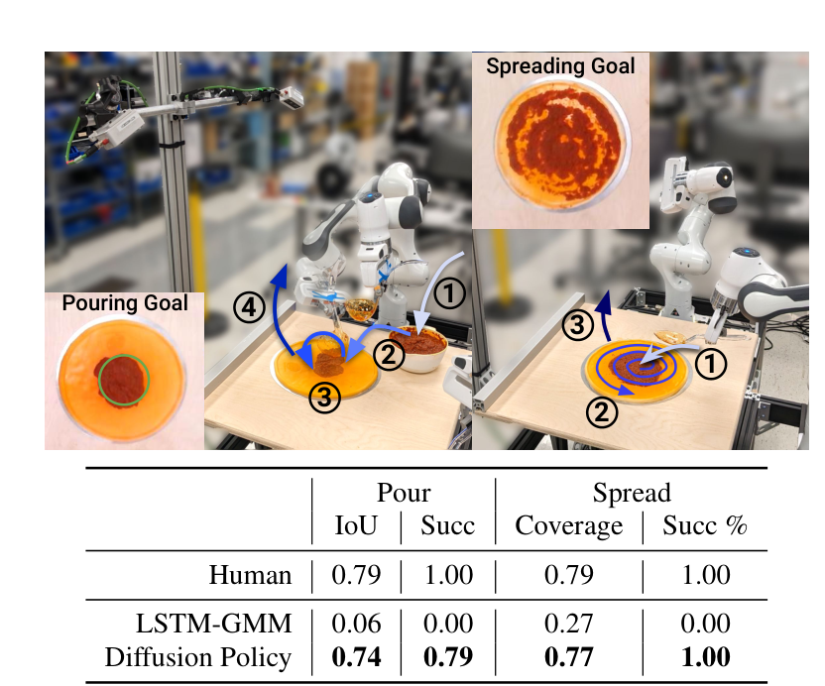
PART 5
5.5 실물 확장 — 비강체·주기 동작, 그리고 양팔
§6.2–6.3 · §7 · Fig. 9–13
과제 (플랫폼·데모) | 난점 | Diffusion Policy
Mug Flip (Franka, 250) | 3D 회전·운동학 한계 근처, grasp/push 뒤섞인 고다봉 데모 | 90% (LSTM-GMM 0% — 정렬조차 실패)
6DoF Sauce Pour | idle(국자 채우기 대기) + 미세 조정 + 비강체(소스) | 79% · IoU 0.74 (사람 0.79) — GMM 0%
Periodic Spread | 나선형 주기 동작 + 자기 종료 — BC가 꺼리던 것들 | 100% · 커버리지 0.77 (사람 0.79)
Egg Beater (양팔, 210) | 햅틱 없인 전문가 teleop도 데모 0/10 | 55%
Mat Unrolling (양팔, 162) | VR teleop, 좌·우 양방향(omnidextrous) 학습 | 75%
Shirt Folding (양팔, 284) | 최대 9단계, 그리퍼 근접 — mid-level 충돌 회피 필수 | 75%
Chi et al., RSS 2023 — Fig. 10 (소스 붓기·펴바르기)
소스 두 과제는 Push-T 하이퍼파라미터를 그대로 들고 가 첫 시도에 성공했고, 양팔 3과제도 "튜닝 없이 out of the box" — 4.4절 안정성이 실물에서 갖는 의미(정책 후보를 로봇으로 골라내는 비용의 절감)가 여기서 드러난다.
2026 하계 VLA 스터디 2회차 · Diffusion Policy
26
Notes:
학습자료 5.5절. 표의 여섯 과제는 각각 "BC가 꺼리던 것"의 목록이기도 하다 — 고다봉 파지(머그), idle+비강체(소스), 주기 동작(스프레드), 협응(양팔). out-of-the-box 이식성은 안정성 절과 반드시 묶어 설명.

Slide 27
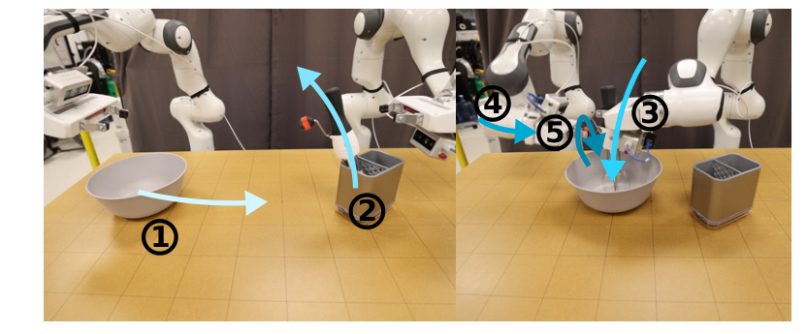
PART 5
5.5′ 양팔 절의 숨은 주인공 — 정책이 아니라 teleop
§7 · Fig. 11
Egg Beater 데모 수집기
햅틱 피드백 없이는 전문가도 0/10 — 크랭크 뽑힘 5회, 파지 상실 3회, 토크 한계 2회.
햅틱을 붙이자
10/10.
Chi et al., RSS 2023 — Fig. 11 (Bimanual Egg Beater)
💡 "데이터 수집 도구의 설계가 곧 데이터 품질의 설계" — ALOHA 편 3.2절의 교훈이 전혀 다른 하드웨어에서 그대로 재등장한다. 우리 랩 RM75 teleop 설계를 점검할 때 이 항목을 그대로 쓰자.
2026 하계 VLA 스터디 2회차 · Diffusion Policy
27
Notes:
학습자료 5.5절 💡. 정책 성능(55%) 이전에 "데모 자체가 만들어지는가"가 병목이었다는 이야기 — ALOHA의 gravity comp·직접 조종 설계 철학과 나란히. 실습조 teleop 설계 리뷰 항목으로 연결.

Slide 28
PART 5
5.6 한계 정직하게
§9
① 행동복제의 상속 한계
② 계산 비용과 추론 지연
시연이 부실하면 정책도 부실하다 — 데이터 이상의 것을 만들지 못하는 BC의 천장을 그대로 물려받는다. 저자들은 RL 결합(negative 데이터 활용)을 향후 과제로 지목.
LSTM-GMM 같은 경량 방법보다 무겁다. 시퀀스 예측 + DDIM으로 완화했지만 고주파 제어에는 부족할 수 있고, 새 노이즈 스케줄·솔버·consistency model 같은 가속 연구를 해법으로 지목.
💡 이 두 번째 한계가 이후 π0가 flow matching(확산의 사촌, 추론 가속판)으로 옮겨 가는 직접적 복선이다 — 여기까지 읽으면 3회차로 가는 다리가 놓인다.
2026 하계 VLA 스터디 2회차 · Diffusion Policy
28
Notes:
학습자료 5.6절. 저자 스스로 남긴 한계 둘 — 한계 절을 "다음 논문의 예고편"으로 읽는 습관. 느린 추론 → flow matching(π0), 언어 부재(FAQ Q7) → VLA 합류: 3회차 도입부에서 이 슬라이드를 다시 소환할 것.

Slide 29
PART 6
ACT · Diffusion Policy 한눈 비교 — 같은 질문, 두 개의 생성적 답
학습자료 6장
항목 | ACT | Diffusion Policy
출처 | RSS 2023 — Stanford·Berkeley·Meta | RSS 2023 — Columbia·TRI·MIT (확장판 IJRR)
핵심 질문 | 저가 하드웨어로 mm급 양팔 정밀 조작 | 다봉·고차원 행동 분포의 안정적 생성
다봉 해법 | CVAE — 잠재 z 1회 샘플, 실행 시 z=0 고정(결정적) | DDPM — 노이즈에서 K회 반복 정제, 실행 시에도 진짜 샘플링(확률적)
행동 시퀀스 | 청크 k=100 (50Hz, 2초 분량) | Tp=16 예측 / Ta=8 실행 (10Hz)
폐루프 장치 | temporal ensemble — 매 스텝 재질의, 같은 시점 예측 가중평균 | receding horizon — Ta마다 나머지를 버리고 전체 재계획
행동 공간 | 관절 절대 위치 (양팔 14-DoF) | 엔드이펙터 절대 포즈 (6D 회전 표현)
관측 | 현재 1스텝 (카메라 4대 + 관절) | 최근 To=2스텝 (카메라 + 로봇 상태)
학습 손실 | L1 재구성 + β·KL (2항, β 튜닝) | 노이즈 예측 MSE (1항)
추론 | 1패스, 약 0.01초 | DDIM 10~16패스, 약 0.1초
검증 무대 | 자체 ALOHA 양팔 정밀 8과제 | 공개 벤치마크 15과제 + 실물 7과제
잘하는 것 | mm급 접촉 정밀, 저지연·경량 | 다봉·장지평·비강체·주기 동작, 안정 학습, 재현 가능한 비교
2026 하계 VLA 스터디 2회차 · Diffusion Policy
29
Notes:
학습자료 6장 비교표 전체. 한 줄씩 읽지 말고 세로로 읽기 — "다봉 해법 → 폐루프 장치"가 한 논리 사슬(결정적이라 평균 가능 vs 확률적이라 재샘플). 추론 행(0.01 vs 0.1초)은 FAQ Q1과 토론 질문 ①의 근거.

Slide 30
핵심 통찰 3 — 두 답안이 가르쳐 주는 것
1
같은 해, 같은 학회에 나온, 같은 질문의 두 답
"연속 행동 + 다봉 분포"에 ACT는 잠재변수 1회 생성으로, DP는 반복 정제로 답했다. 분포 표현력의 상한은 DP가 높고(임의 분포·진짜 샘플링), 추론 비용은 ACT가 압도적으로 싸다(1패스 vs K패스) — 이 트레이드오프가 이후 모든 "행동 헤드" 논쟁의 원형이다.
2
방법이 달라도 결론이 수렴하는 지점을 보라
행동은 시퀀스로(청킹), 표현은 절대 위치로, 폐루프는 유지 — 두 논문이 독립적으로 도달한 공통 결론이고, 그대로 분야의 표준 장비가 된다. ACT의 청킹 이식 실험과 DP의 Ta ablation은 같은 이야기의 양면.
3
합류의 예고편
이후의 VLA들은 "VLA 백본(폭) + 확산·흐름 행동 헤드(깊이)"로 두 진영을 결혼시킨다 — π0의 flow matching, GR00T N1의 diffusion 헤드가 그 현장(3~4회차). DP의 "느린 추론" 한계가 정확히 flow matching 채택의 동기라는 것까지 읽으면 계보가 완성된다.
2026 하계 VLA 스터디 2회차 · Diffusion Policy
30
Notes:
학습자료 6장 통찰 3줄. ①트레이드오프의 원형 ②수렴하는 표준 장비 ③합류의 예고 — 2회차 전체를 3회차(π0·OpenVLA)로 넘기는 브리지. 여기서 5분 정도 자유 토론을 끼워도 좋다.

Slide 31
PART 7
FAQ (1/2) — 속도, 평균, CVAE, 위치 제어
학습자료 7장 Q1–Q4
Q1. 매 주기마다 확산을 K번 돌리면 너무 느리지 않나?
세 겹의 완화: ① DDIM으로 10~16회(3080에서 0.1초) ② 시퀀스를 뽑으므로 추론 호출은 Ta=8스텝에 한 번 ③ receding horizon+위치 제어로 지연 4스텝까지 성능 유지. 그래도 초고주파엔 부담(§9) — consistency 계열·π0 flow matching이 그 후속.
Q2. ACT의 temporal ensemble 같은 평균은 왜 안 쓰나?
DP 출력은 확률적 샘플이라 서로 다른 시점의 청크를 평균하면 모드 간 평균이 될 수 있다 — 왼쪽 궤적과 오른쪽 궤적의 평균은 정중앙 충돌 궤적. ACT는 z=0 결정적이라 평균이 안전했다. DP는 대신 "커밋했다가 Ta 뒤 통째로 재샘플".
Q3. CVAE와 확산, 결국 뭐가 본질적으로 다른가?
세 층에서 갈린다 — 표현력(z 하나에 압축·붕괴 위험 vs 임의 분포) · 실행(z=0 고정 vs 매번 진짜 샘플링) · 학습(ELBO 2항·β 튜닝 vs 노이즈 MSE 1항). 대가는 추론이 K배 무겁다는 것 하나.
Q4. 왜 위치 제어인가? 당시 문헌은 다 속도 제어였는데.
Fig. 4가 답 — 베이스라인은 속도가, DP는 위치가 낫다. 다봉 부작용에 면역 + 오차 누적·지연에 강한 장점이 시퀀스 예측과 시너지(§4.2). ACT의 절대 관절 목표와 독립 수렴한 결론이라는 점이 중요.
2026 하계 VLA 스터디 2회차 · Diffusion Policy
31
Notes:
학습자료 7장 Q1~Q4. Q2가 이 덱의 백미 — "왜 평균하지 않는가"는 결정적/확률적 차이가 실행 전략으로 번역되는 지점. 좌+우=정중앙 충돌이라는 한 문장으로 기억시키기.

Slide 32
PART 7
FAQ (2/2) — 확률성과 안전, IBC, 언어
학습자료 7장 Q5–Q7
Q5. 시작이 랜덤 노이즈면 실행마다 다른 행동 — 위험하지 않나?
다른 모드가 나올 수 있는 것은 맞고, 그것이 설계 의도(다봉성 보존)다. 대신 ① 한 생성 안에서는 한 모드에 정합 커밋 ② Ta 실행 동안 계획 고정 ③ warm-start로 급변 완화. 실행 안전은 정책 밖의 층이 맡는다 — 실물도 mid-level 컨트롤러가 충돌 회피·관절 한계를 강제(App. D). 정책·안전 분리는 우리 7회차 안전 SOP와 같은 층 구조.
Q6. IBC(EBM)도 다봉 표현이 되는데, 왜 확산이 이기나?
표현력은 이론상 비슷 — 갈린 것은 학습이다. IBC는 Z를 negative sampling으로 근사해야 하고 그 부정확함이 학습을 흔든다(Fig. 6: 손실은 떨어지는데 예측을 못 맞히는 그림). 실물에선 체크포인트 선별 비용으로 직결. DP는 score를 배우므로 Z가 학습·추론 어디에도 없다(Eq 8). "안정적으로 학습되는가"가 운명을 갈랐다.
Q7. 언어 지시나 멀티태스크는? "T블록 밀어줘"라고 말로 시킬 수 있나?
없다 — ACT처럼 과제당 정책 하나, 언어 입력 없음. Kitchen·Block Push의 "멀티태스크성"은 하위목표 순서의 다양성이지 지시 조건화가 아니다. 이 공백이 VLA 합류(통찰 ③)의 동기 — 3회차 OpenVLA·π0에서 채워진다.
Q8(우리 랩 RM75·G1 적용)은 다음 슬라이드에서 따로 —
2026 하계 VLA 스터디 2회차 · Diffusion Policy
32
Notes:
학습자료 7장 Q5~Q7. Q5의 "정책·안전 계층 분리"는 7회차 안전 SOP와 연결해 미리 언급. Q6은 4.4절 요약 재생 — 시험 문제로 내기 좋은 항목.

Slide 33
PART 7
Q8. 우리 랩(RM75·G1)에 적용한다면 무엇부터?
학습자료 7장 Q8
레시피 그대로 시작
데이터 팁
LeRobot에 DP 구현 있음 — 4회차 실습 프레임워크 그대로
논문 권고대로 CNN판부터
To=2 · Ta=8 · Tp=16, EE 위치 제어(6D 회전), DDIM 16회, min-max [−1,1]
실물 레시피 Table 7을 출발점으로
RM75 teleop 데이터에 멈칫거림이 섞여도 굳이 지우지 말 것 — DP는 견딘다(실물 Push-T의 교훈)
카메라는 장면 + 손목 2대면 논문 실물 세팅과 같다
💡 욕심을 내면 — 2회차 두 논문을 몸으로 잇는 실험
같은 50~150개 데모로 ACT와 DP를 나란히 학습해 성공률·지연·떨림을 재는 미니 A/B — 오늘 비교표의 모든 행이 실험 변수가 된다. 5~7회차 실습 후보로 올려 두자.
🔗 실습 준비: LeRobot — Diffusion Policy·ACT 구현 (4회차 프레임워크) · 공식 코드 real-stanford/diffusion_policy
2026 하계 VLA 스터디 2회차 · Diffusion Policy
33
Notes:
학습자료 7장 Q8. 실습 연결 슬라이드 — LeRobot 경로, 하이퍼 세트, 데이터 팁까지 그대로 옮겨 적을 수 있게. 미니 A/B는 실제 5~7회차 커리큘럼 후보로 검토 중임을 언급.

Slide 34
더 읽을거리, 그리고 3회차로
학습자료 8장
3회차로 가는 다리
읽을거리 이어달리기
DP의 느린 추론 → π0의 flow matching — Physical Intelligence
언어의 공백(Q7) → OpenVLA · π0
미리 생각해 올 질문: "확산과 flow matching은 무엇이 같고, 무엇이 다른가?"
DP3 (2403.03954) — 관측을 포인트클라우드로
UMI (2402.10329) — 핸드헬드 수집 장치 + DP, 야외 일반화
Consistency Policy (2405.07503) — 추론을 소수 스텝으로 증류
참고 자료 — 파란 글씨는 클릭해서 바로 열 수 있습니다 (전체 목록: 학습자료 8장)
원문·코드 논문 (arXiv 2303.04137) · 프로젝트 페이지 — 실물 영상·학습 상세 · 공식 코드
배경 DDPM (2006.11239) · Lilian Weng 확산 해설 · DDIM (2010.02502) · iDDPM (2102.09672) · score (1907.05600) · FiLM (1709.07871)
비교군 IBC (2109.00137) · BeT (2206.11251) · Robomimic (2108.03298) — LSTM-GMM 출처
다음 OpenVLA · π0 — Physical Intelligence · GR00T N1 · LeRobot — ACT·DP 구현, 4회차 실습
2026 하계 VLA 스터디 2회차 · Diffusion Policy
34
Notes:
학습자료 8장. 3회차 예습 질문("확산 vs flow matching")을 반드시 공지 — 다음 세션 도입 토론으로 사용 예정. UMI는 같은 랩(Columbia/Chi)의 후속이라는 계보도 언급하면 좋다.

Slide 35
🔗 링크 모음 — 강의 중 바로 열기
학습자료 8장
▶ 영상으로 보여주기 (수업 중 재생용)
원문·코드
Diffusion Policy 프로젝트 페이지 — 실물 Push-T·교란·소스·양팔 영상 (5부에서 클릭)
ALOHA 프로젝트 페이지 — 전반부 ACT 영상, 비교 재생용
Diffusion Policy 논문 (arXiv 2303.04137)
공식 코드 — real-stanford/diffusion_policy — 시뮬 벤치마크·실물 파이프라인
LeRobot (Hugging Face) — DP·ACT 구현, 4회차 실습 프레임워크
배경 개념 바로 열기
비교군 · 후속 · 다음 회차
DDPM (2006.11239) · Lilian Weng 확산 해설
DDIM (2010.02502) — 추론 가속 · iDDPM (2102.09672) — Square Cosine
Score 기반 생성 (1907.05600) — 그래디언트 장 관점의 원류
FiLM (1709.07871) — CNN판 조건 주입
IBC · BeT · Robomimic — 5부 비교 대상
DP3 · UMI · Consistency Policy — 후속 갈래
OpenVLA · π0 — Physical Intelligence (3회차)
GR00T N1 (NVIDIA) — diffusion 행동 헤드 (4회차)
수업 팁: 파란 밑줄 글씨는 하이퍼링크 — 발표 모드에서 클릭하면 기본 브라우저로 열립니다. 영상은 미리 한 번 열어 로딩해 두면 매끄럽습니다.
2026 하계 VLA 스터디 2회차 · Diffusion Policy
35
Notes:
강의 중 클릭용 링크 허브(ACT 덱 36번과 같은 형식). 왼쪽 위 카드가 수업 중 재생용 영상 — DP 프로젝트 페이지의 교란·양팔 영상은 5부 진행 중에, ALOHA는 전·후반 비교 시연에. 프로젝터 환경에서는 시작 전 탭을 미리 열어 둘 것.

Slide 36
오늘 가져갈 세 문장
Diffusion Policy는 "행동 생성"을 조건부 확산으로 풀어, 다봉·고차원·안정이라는 세 요구를 한 기계로 충족한다 — 15과제 전 승, 평균 +46.9%.
1
실행은 "To 보고, Tp 그리고, Ta만": receding horizon이 확률적 샘플링과 폐루프를 화해시킨다 — ACT의 temporal ensemble과 대구를 이루는 장치.
2
승부를 가른 것은 표현력만이 아니라 학습 안정성(Z와 싸우지 않는 score)이다 — 하이퍼파라미터가 과제 간 일정하고, 실물에 out-of-the-box로 이식됐다.
3
토론. ① RM75 접촉 과제에 ACT(50Hz·1패스)와 DP(10Hz·K패스) 중 무엇을 고를 것인가 — 지연·정밀·다봉성 기준으로. ② idle이 많은 우리 시연 데이터, 지울 것인가 남길 것인가 — 두 논문의 답이 갈리는가?
2026 하계 VLA 스터디 2회차 · Diffusion Policy
36
Notes:
마무리 세 문장 + 토론 두 개. 토론 ①은 비교표의 추론 행, ②는 4.3절 idle 논의가 근거 — ACT는 지우는 편이 안전(ensemble 평균 오염), DP는 남겨도 견딤. 다음 주 3회차: OpenVLA·π0 (예습 질문: 확산 vs flow matching).

